Slide 1
Старший дошкольный возраст. Какой он ?

Slide 2
Чтобы образовательный процесс быль правильно организован мы в своей работе опираемся на основные нормативно-правовые документы.
Федеральный государственный образовательный стандарт дошкольного образования;
СанПин 2.4. 1. 2660-10.
Международная конвекция о правах ребенка.
На сегодняшний день мы работаем по Основной образовательной программе МБДОУ "Детский сад № 18 "Волшебница"

Slide 3
Согласно ст.18 Закона РФ об образовании, п.1:«Родители являются первыми педагогами. Они обязаны заложить основы физического, нравственного и интеллектуального развития личности ребенка в раннем детском возрасте»
Наши детки стали старше, в связи с этим у них увеличиваются их обязанности. И нам бы очень хотелось, чтоб Вы - родители относились серьезно к образовательному процессу.

Slide 4
Задачи работы на 2018-2019 учебный год
1.Способствовать оптимальному речевому развитию обучающихся средствами театрализованной деятельности.
2.Способствовать воспитанию нравственно-патриотических чувств у детей через осуществление систематической работы по приобщению к народной культуре .

Slide 5
Возраст от 5 до 6 лет – новый важный этап в развитии и воспитании ребёнка-дошкольника. .

Slide 6
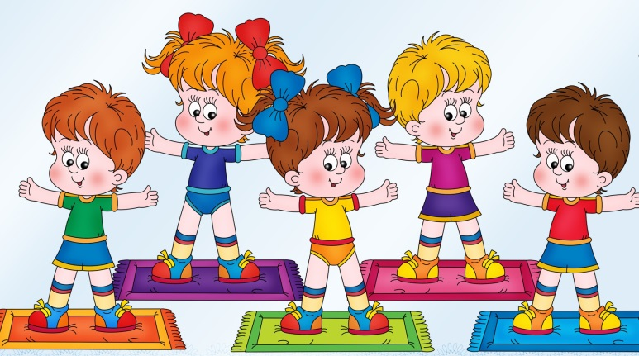
Двигательные навыки
Возрастает скорость
движения.
Улучшается
координация
Любит соревноваться
Больше часа может играть на улице в спортивные игры
Учится кататься на коньках ,лыжах ,роликах ,осваивает плавание

Slide 7
Социальное развитие
Помнит свои фамилию и имя , имена родителей .
Четко знает половую принадлежность .
Появляются первые друзья
Знает страну, город в котором живет , домашний адрес.
Отдаляется от родителей.

Slide 8
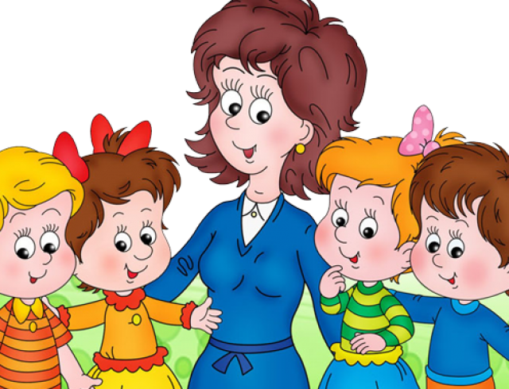
Особенности поведения
Ведущая потребность –потребность в общении , творческая активность
Ведущая деятельность –сюжетно-ролевая игра
Ведущая функция-воображение
Новообразования : предвосхищение результата деятельности .Активно планируется функция речи. Внеситуативно –деловая форма общения со сверстниками.
Нормальное (плохое)поведение: разоблачает любое отступление в поведении взрослых от декламируемых им правил . Бурно реагирует на лож взрослых . Ябедничает на сверстников.

Slide 9
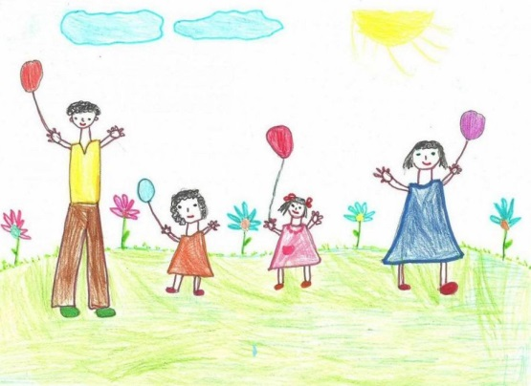
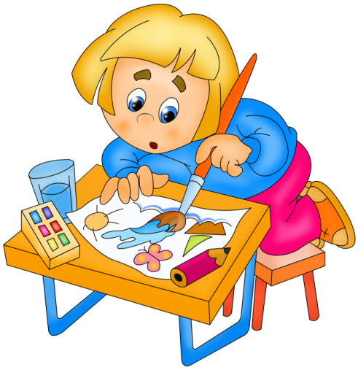
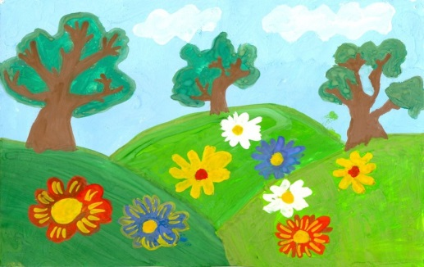
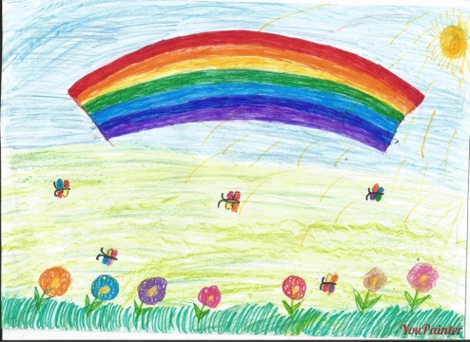
Творческое развитие .
Придумывает свой сюжет
Ребенка привлекает живопись . Подолгу рассматривает картины.
Рисует сам и пытается что-то срисовать с картины.
Разными цветами выражает чувства.
У нарисованного человека появляется шея, детализируется лицо.

Slide 10
Итак, учитывая названные выше возрастные особенности детей 6-го года жизни, необходимо осуществлять следующие задачи:
Ведущая деятельность игра.
развивать движения детей, добиваться большей их координации, точности, быстроты;​
• расширять представления детей об общественной жизни, природе, труде взрослых, воспитывать правильное отношение к ним;​
• формировать у детей отдельные понятия, развивать логическое мышление;​развивать связную речь детей;​
совершенствовать художественные умения в рисовании, пении, танце, чтении стихов, пересказывании сказок, рассказов, обогащать эстетические восприятия и переживания;​
воспитывать умение удерживать цель, следовать указаниям взрослого, сосредоточенность и целеустремлённость;​
• воспитывать самостоятель -ность и быстроту движений, при самообслужива нии;​воспитывать у детей навыки коллективного труда​

Slide 11
Напоминаем
Обязательным условием на праздничные утренники форма одежды: -для мальчиков – рубашка, брюки, галстук, чешки;
для девочек – нарядное платье, банты, чешки.
Чешки желательно украсить.

Slide 12
Приём детей в МБДОУ осуществляется до 8.30. . Опоздания мешают педагогическому процессу, отвлекают детей и воспитателей от режимных моментов .
Квитанции за детский сад оплачиваются до 6 числа каждого месяца.
-Если ребёнок не посещает детский сад в связи с болезнью, отпуском и т.д., родители должны забрать квитанцию и оплатить её во время.
-Если ребёнку дали направление к педиатру, то ребёнок принимается в детский сад только со справкой от участкового педиатра.

Slide 13
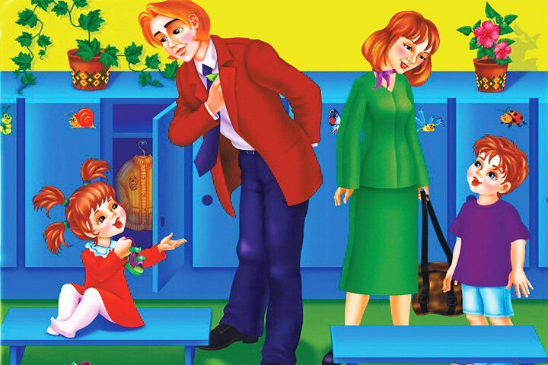
Не разрешается !!!
Детям не разрешается приносить помады, духи и т. д., жевательную резинку, конфеты.
Нельзя забирать детей родителям в нетрезвом виде и лицам младше 15 лет. Воспитатель имеет право не отдавать ребёнка в этих случая

Slide 14
Пожелание к нашим мамам и папам !!!
Принимайте участие в жизни группы и детского сада , в оформлении участка и группы!!!
Участвуйте в конкурсах ,мероприятиях посвященных праздникам. Это очень важно для наших ребят . Мы делаем с вами общее дело …
Воспитываем наше будущее !!!

Slide 15
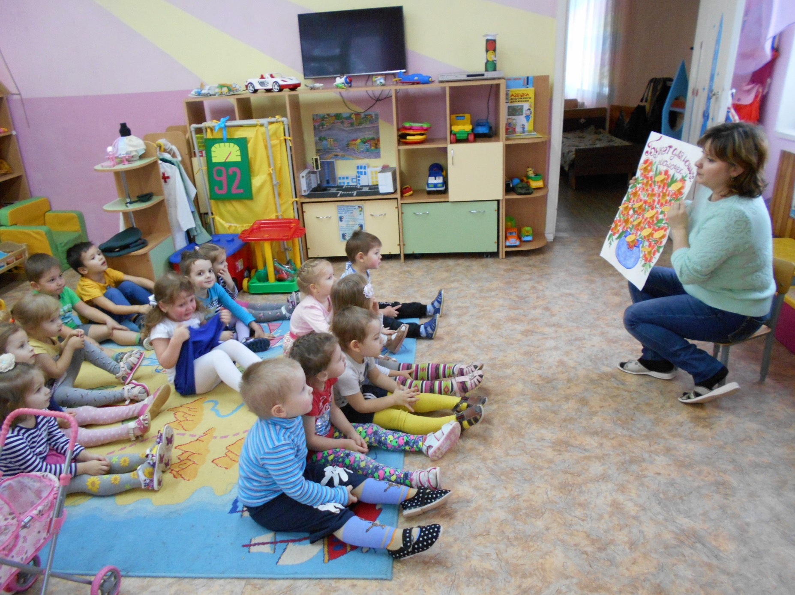

Slide 16
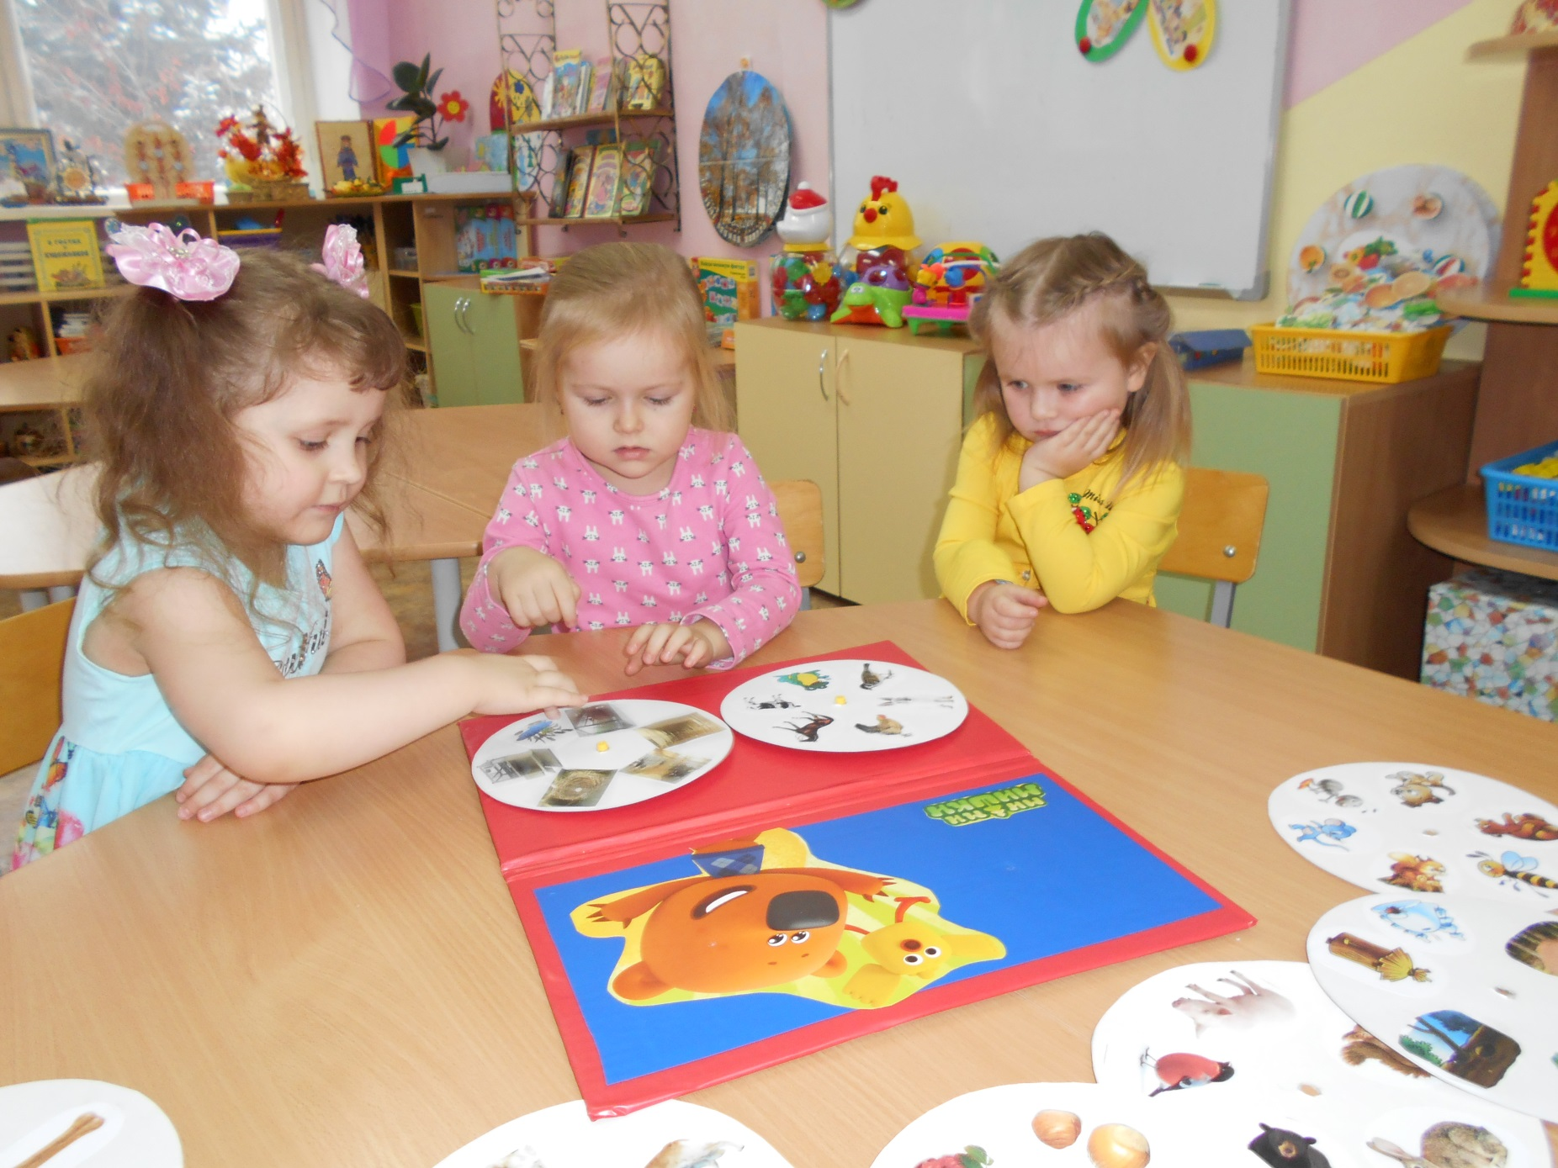

Slide 17
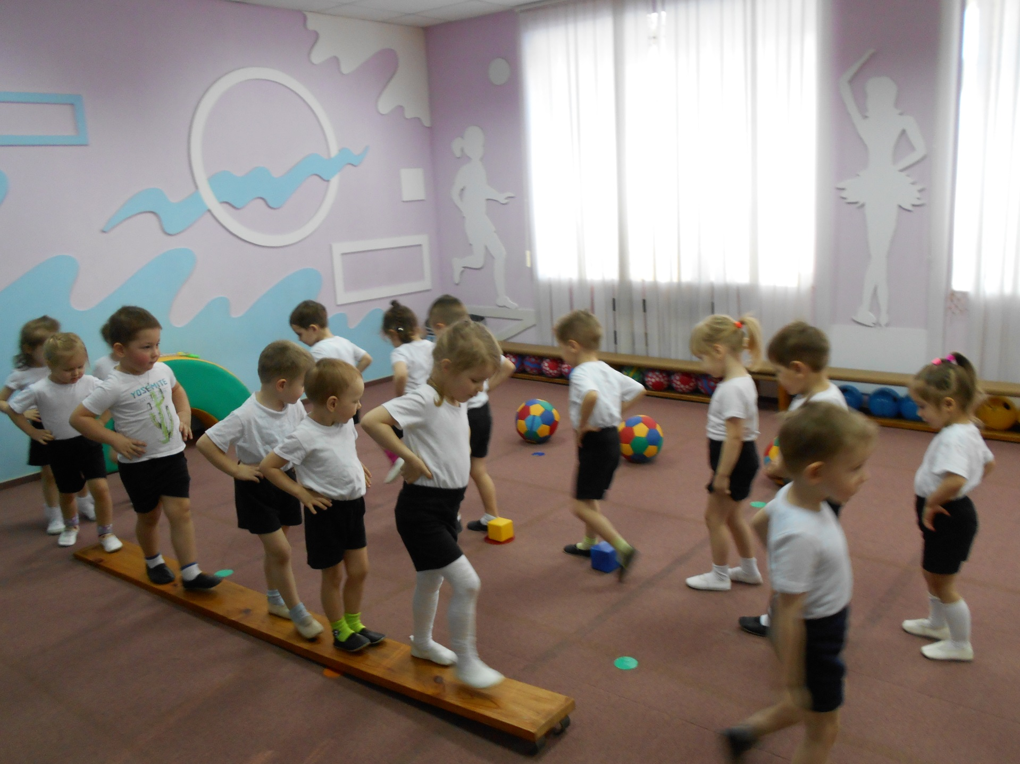

Slide 18
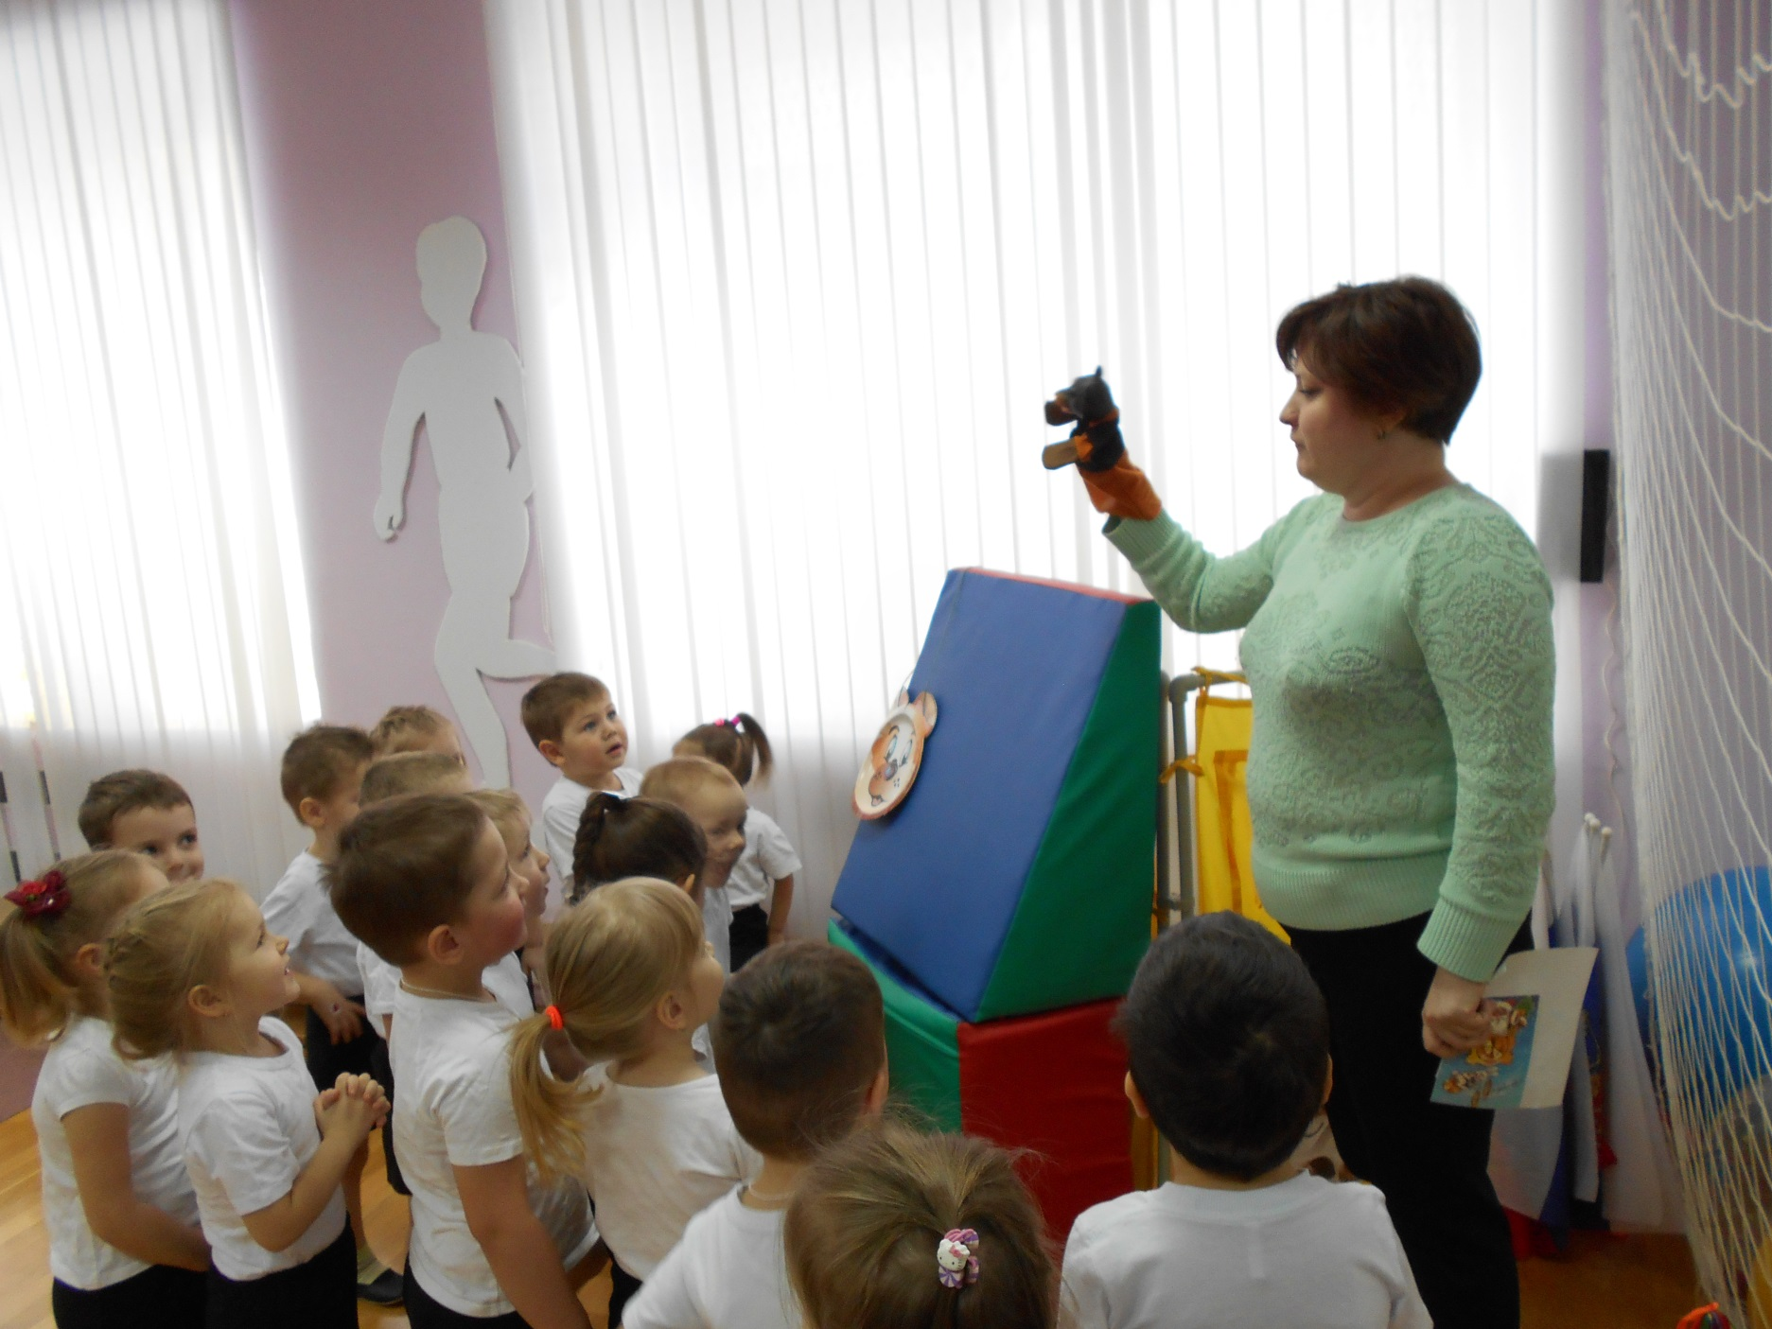

Slide 19
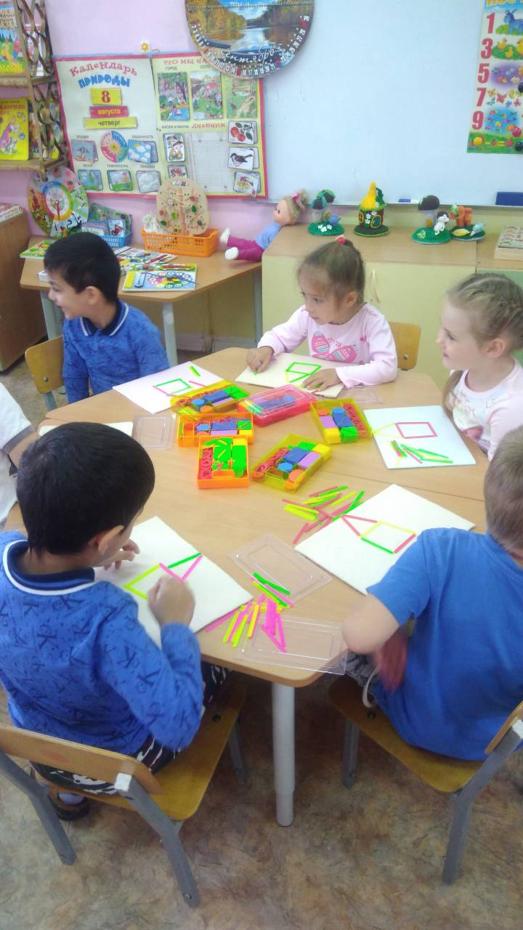
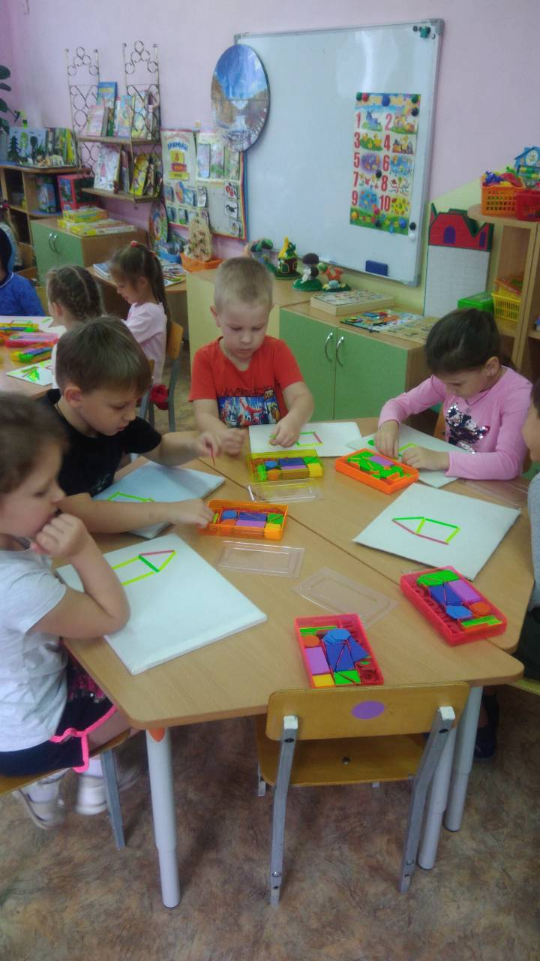

Slide 20
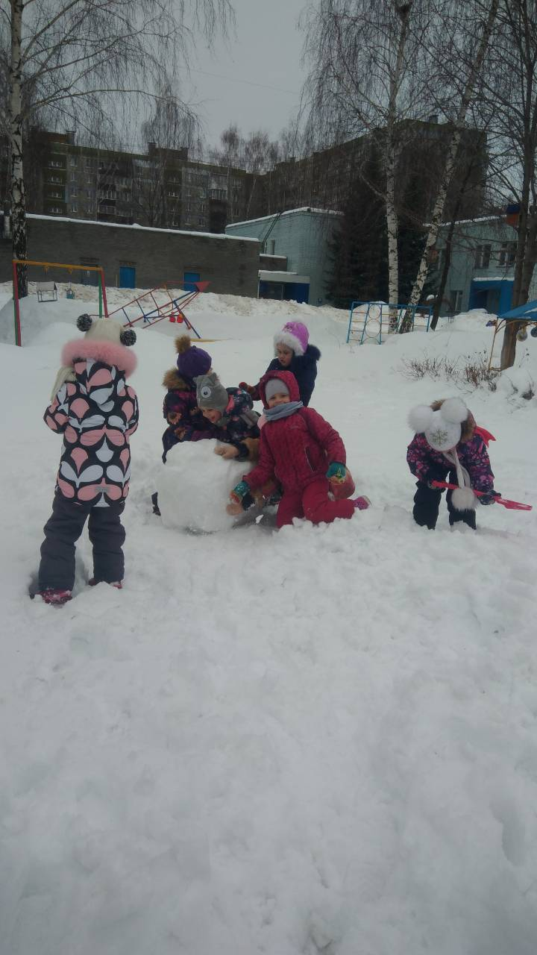
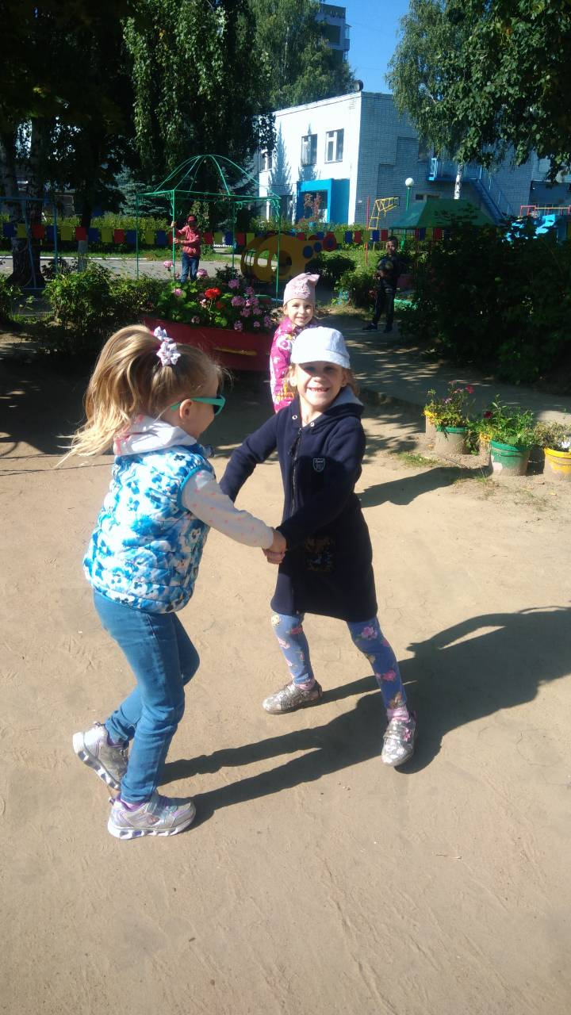

Slide 21
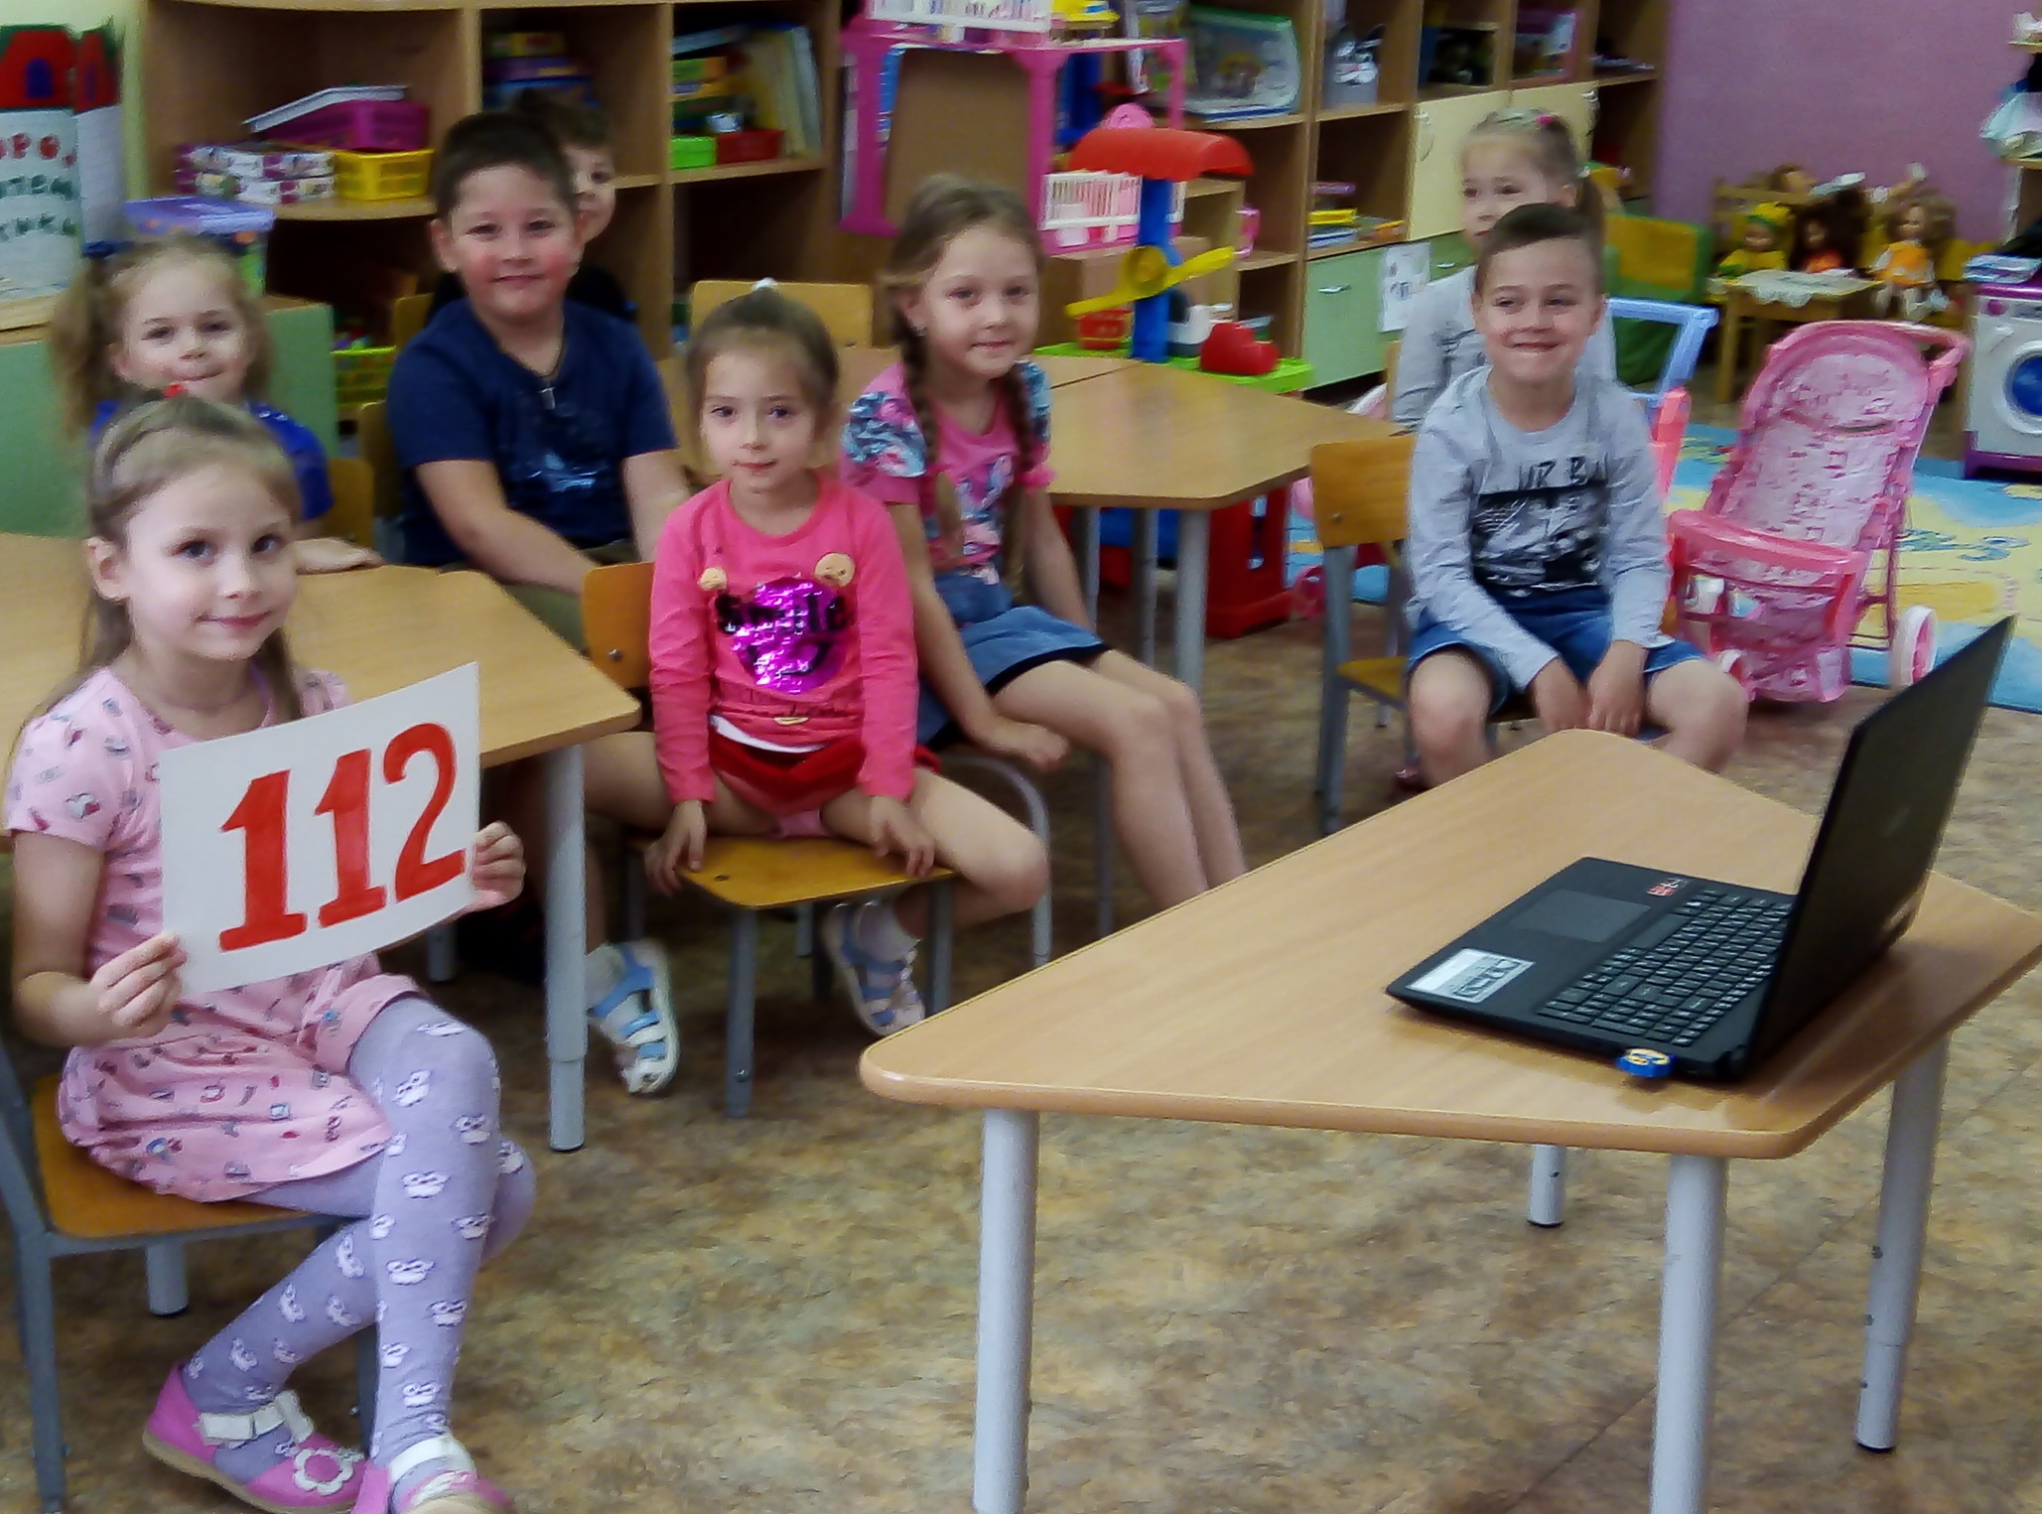

Slide 22
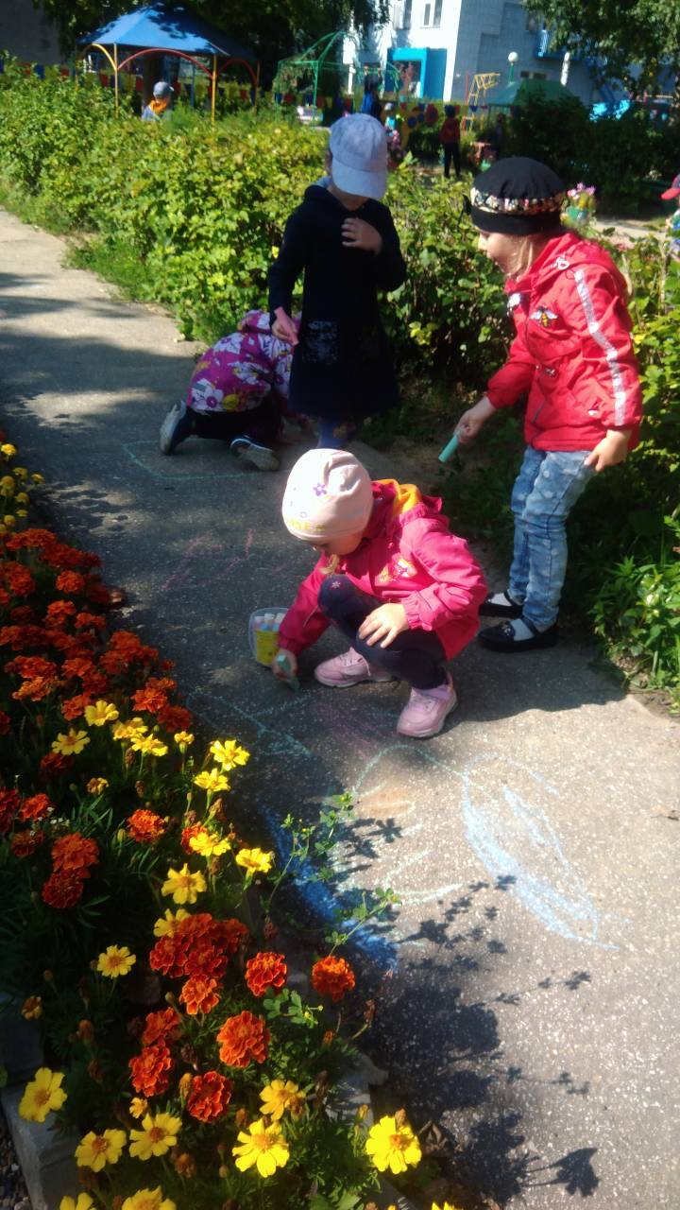
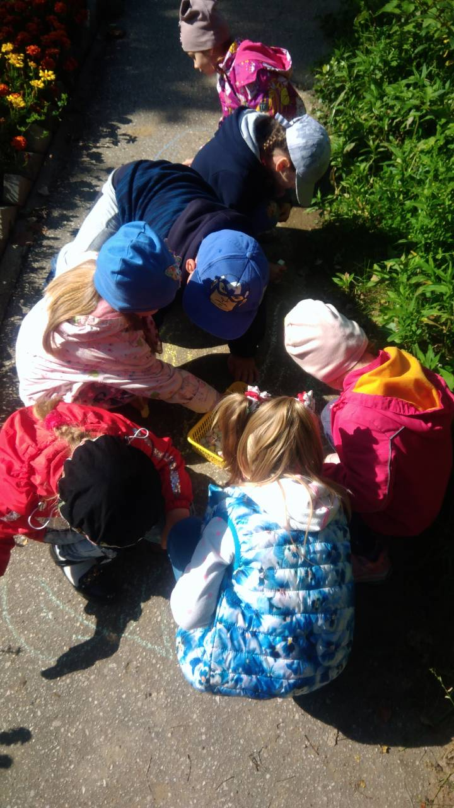

Slide 23
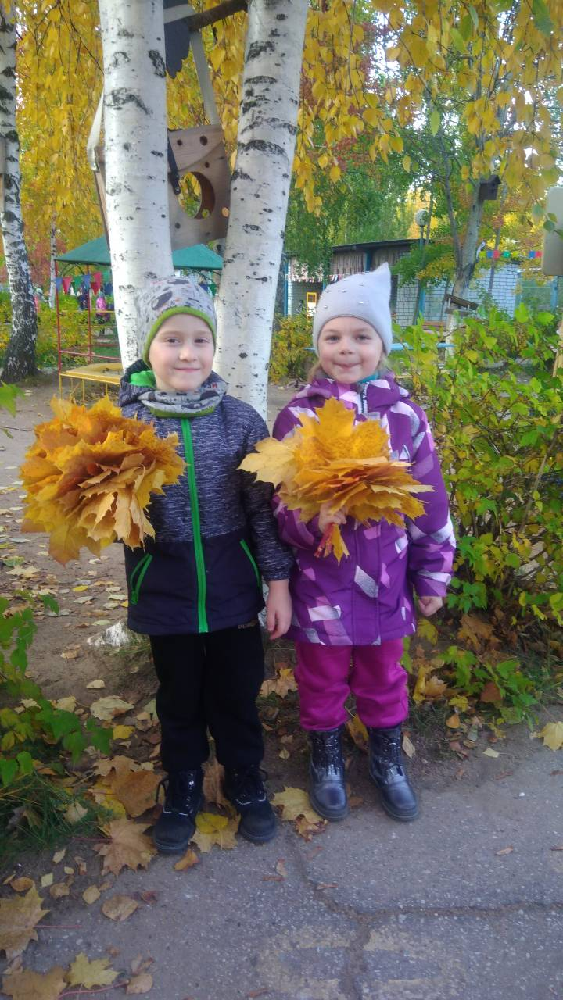
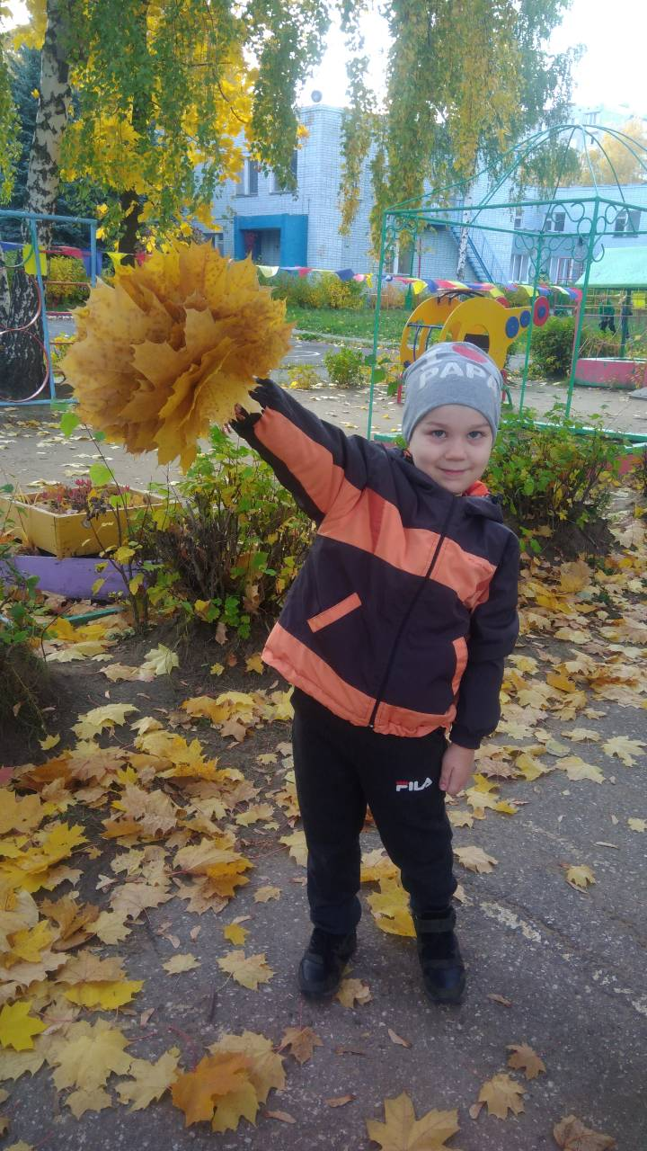

Slide 24
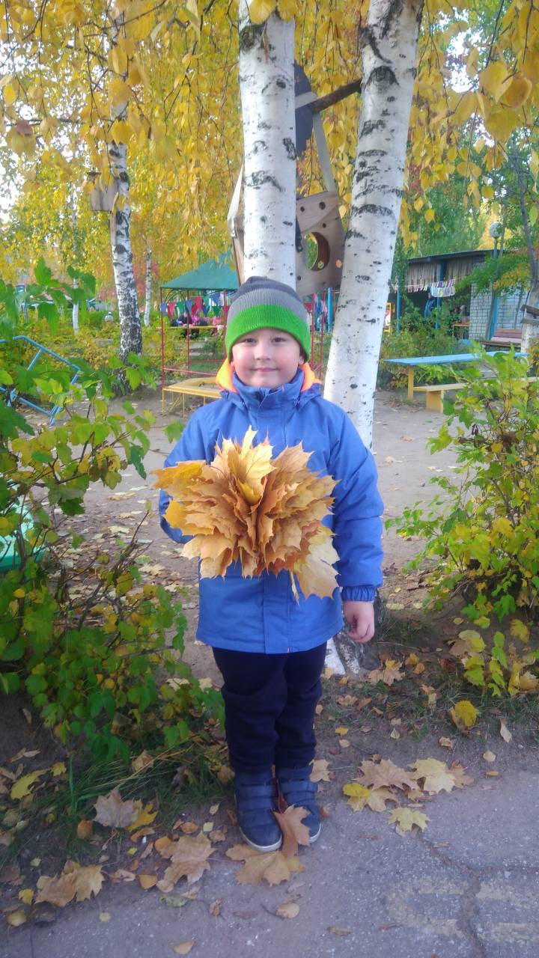
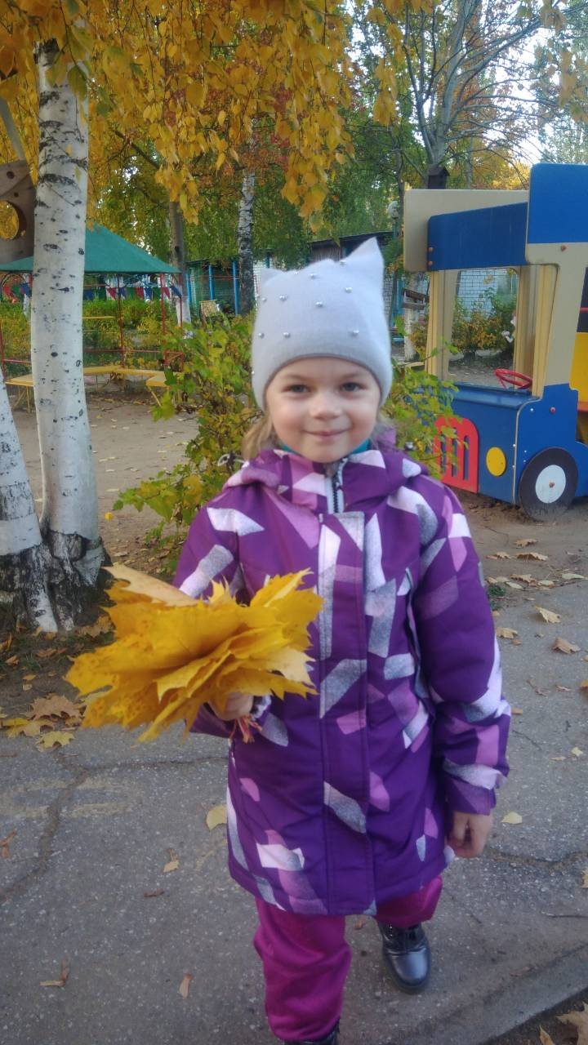

Slide 25
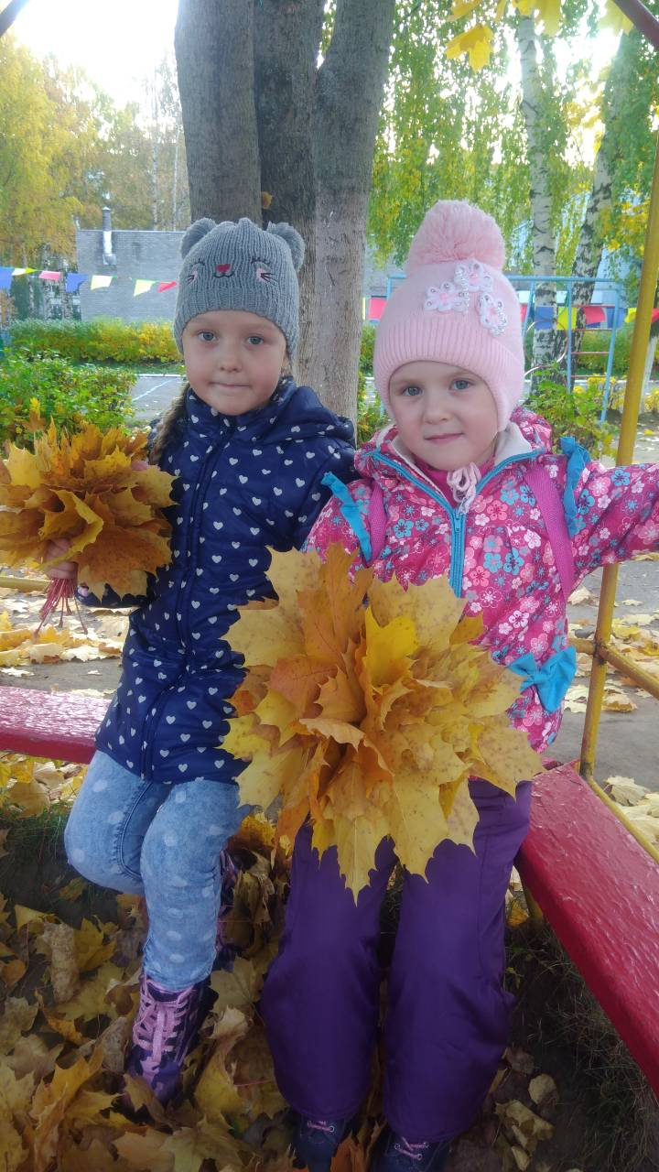
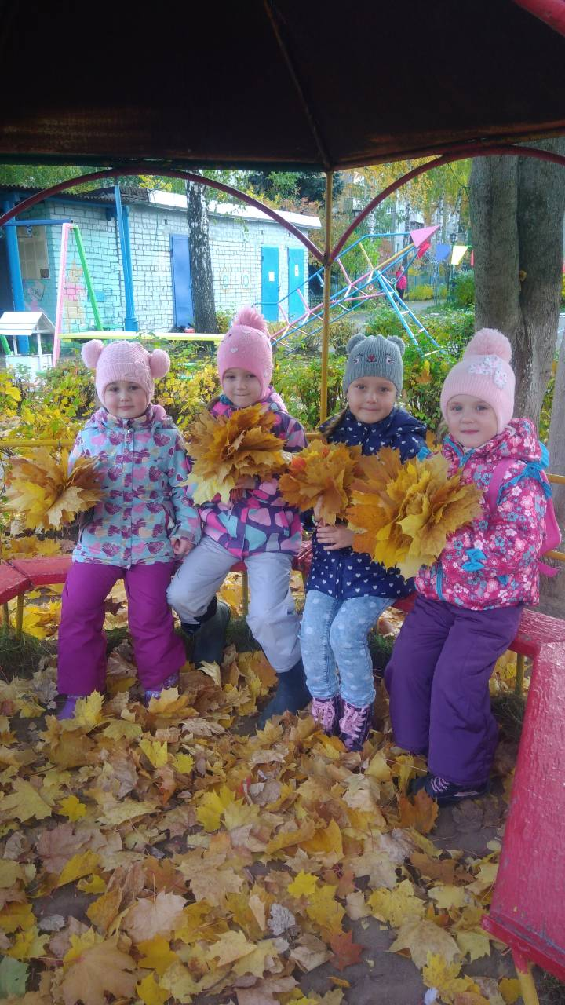

Slide 26
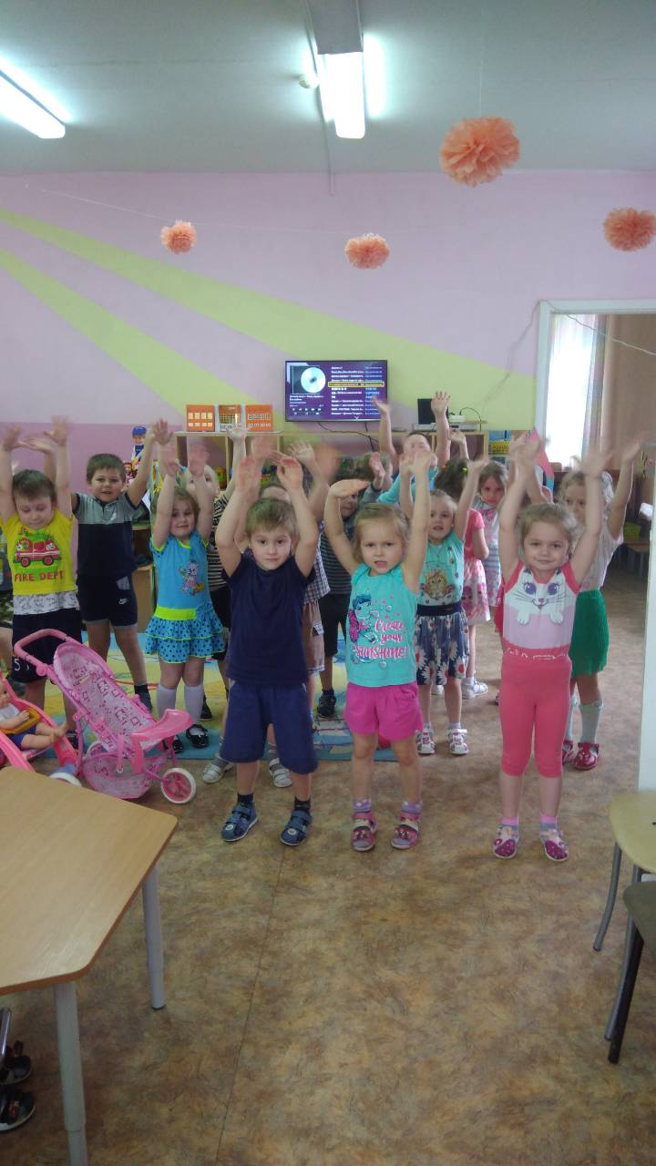
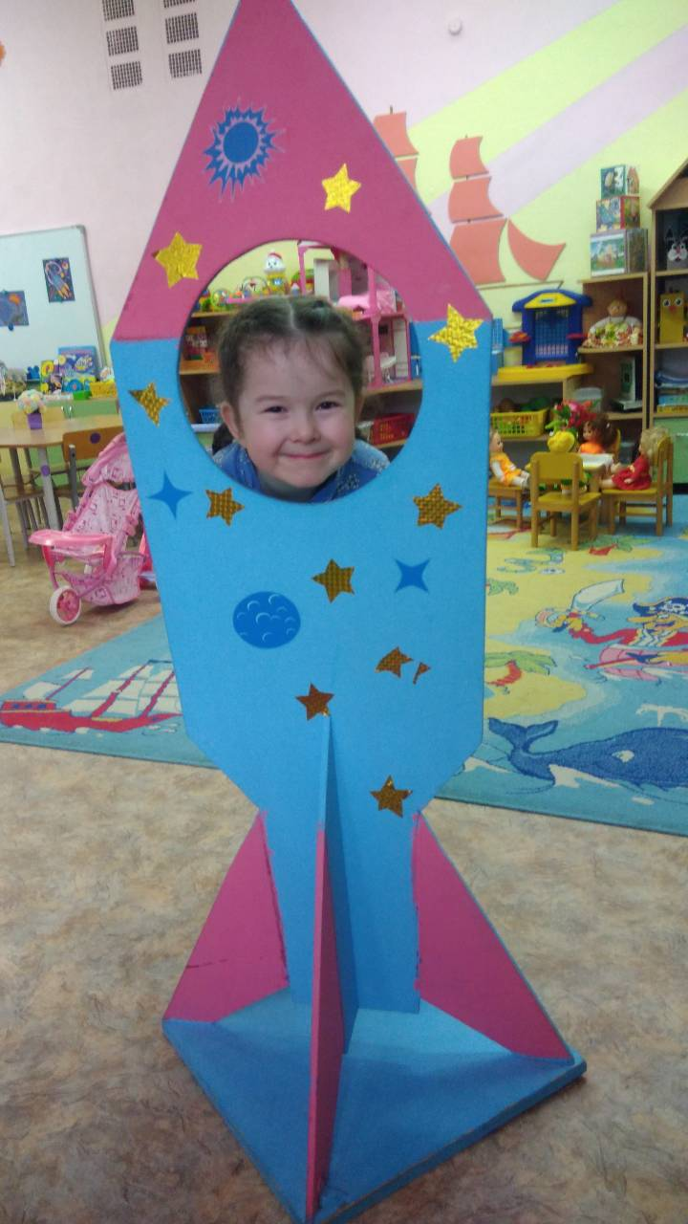

Slide 27
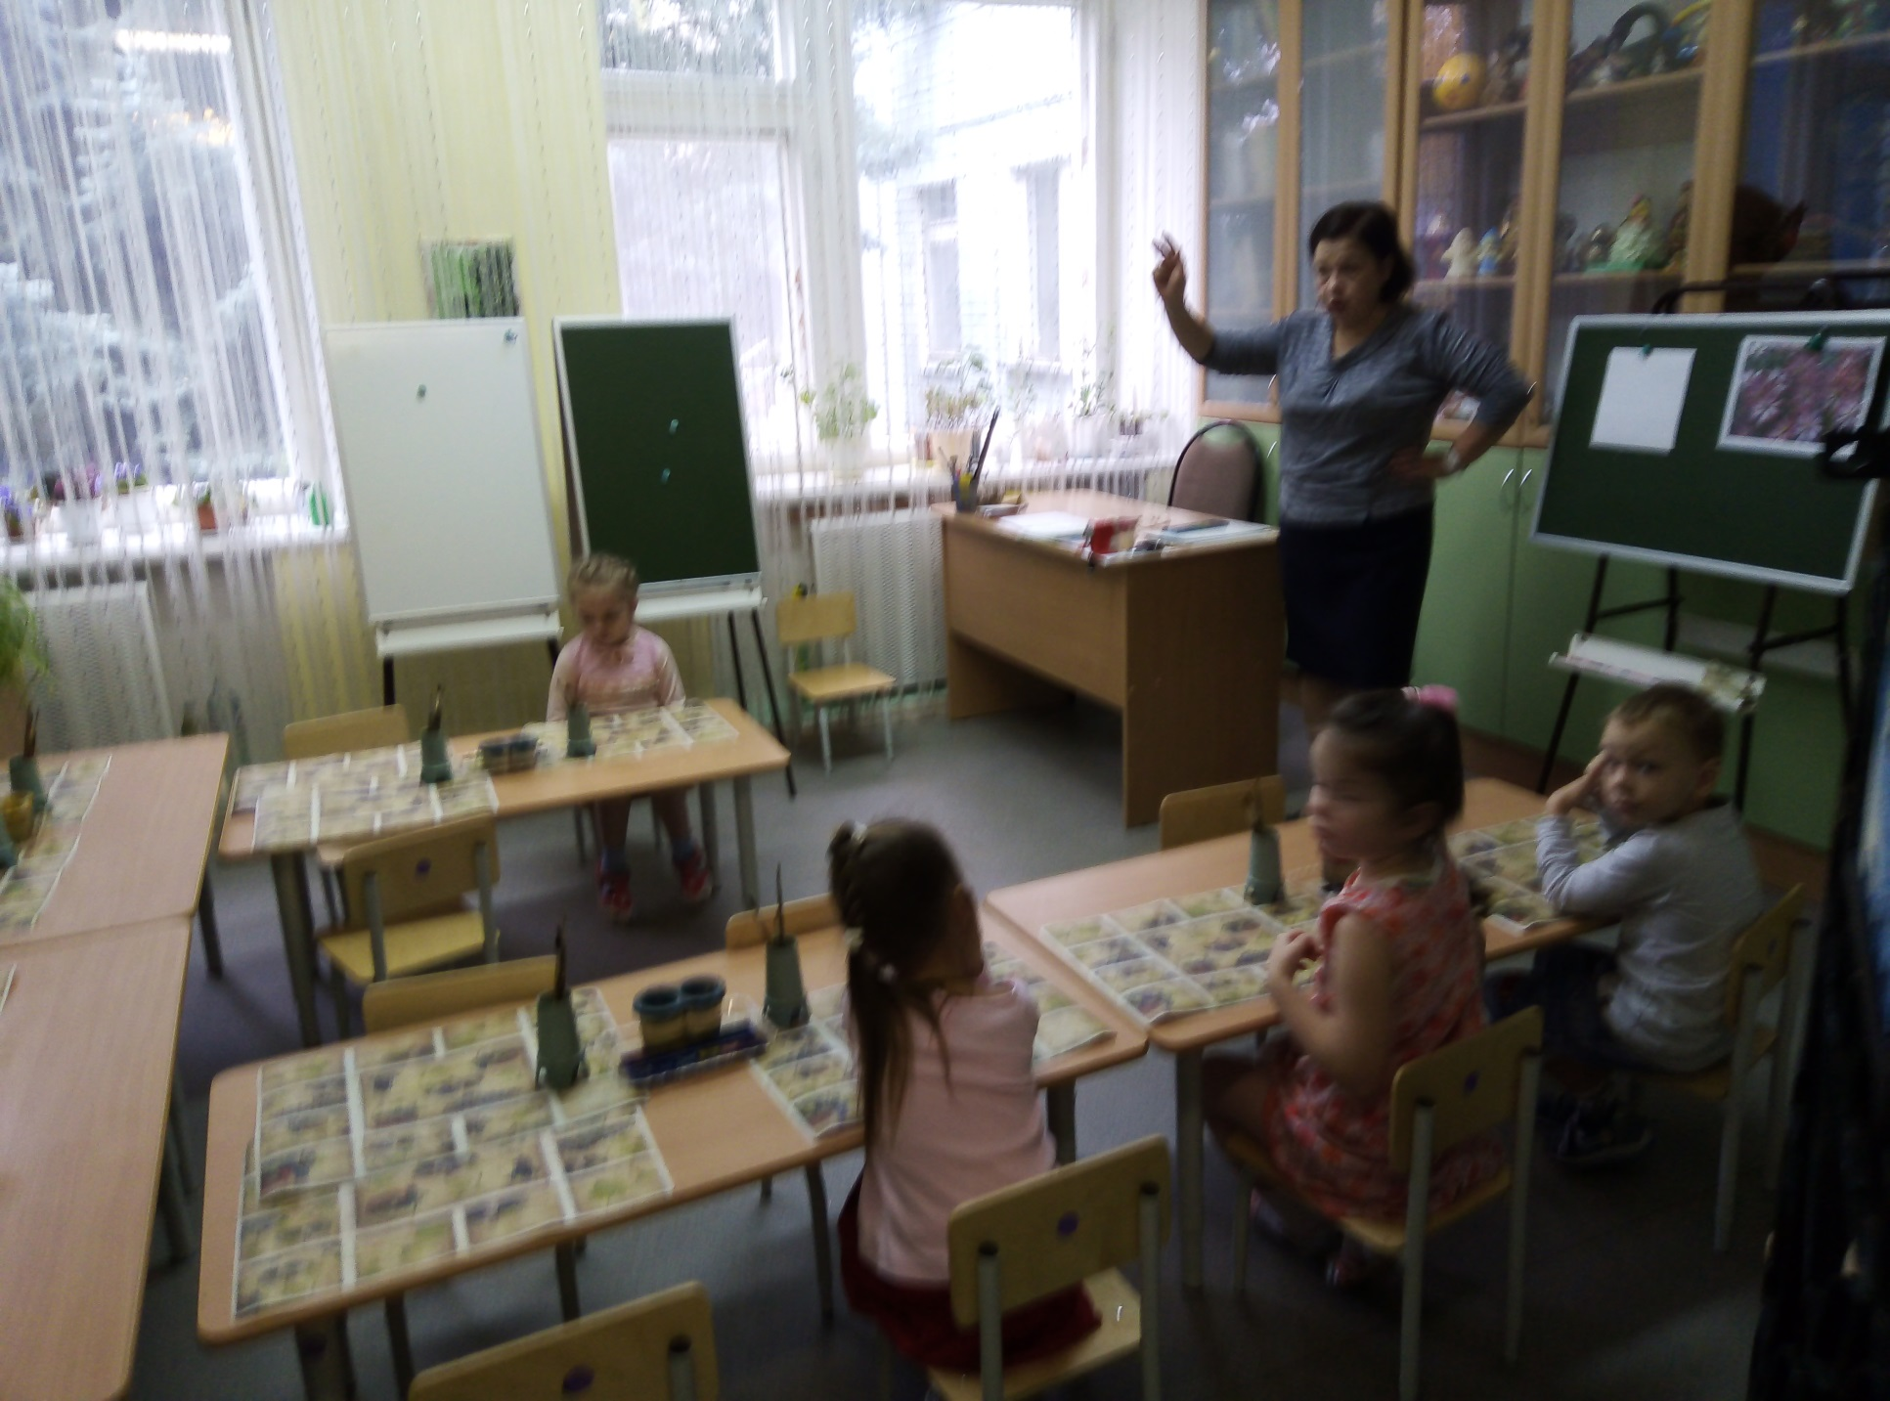

Slide 28
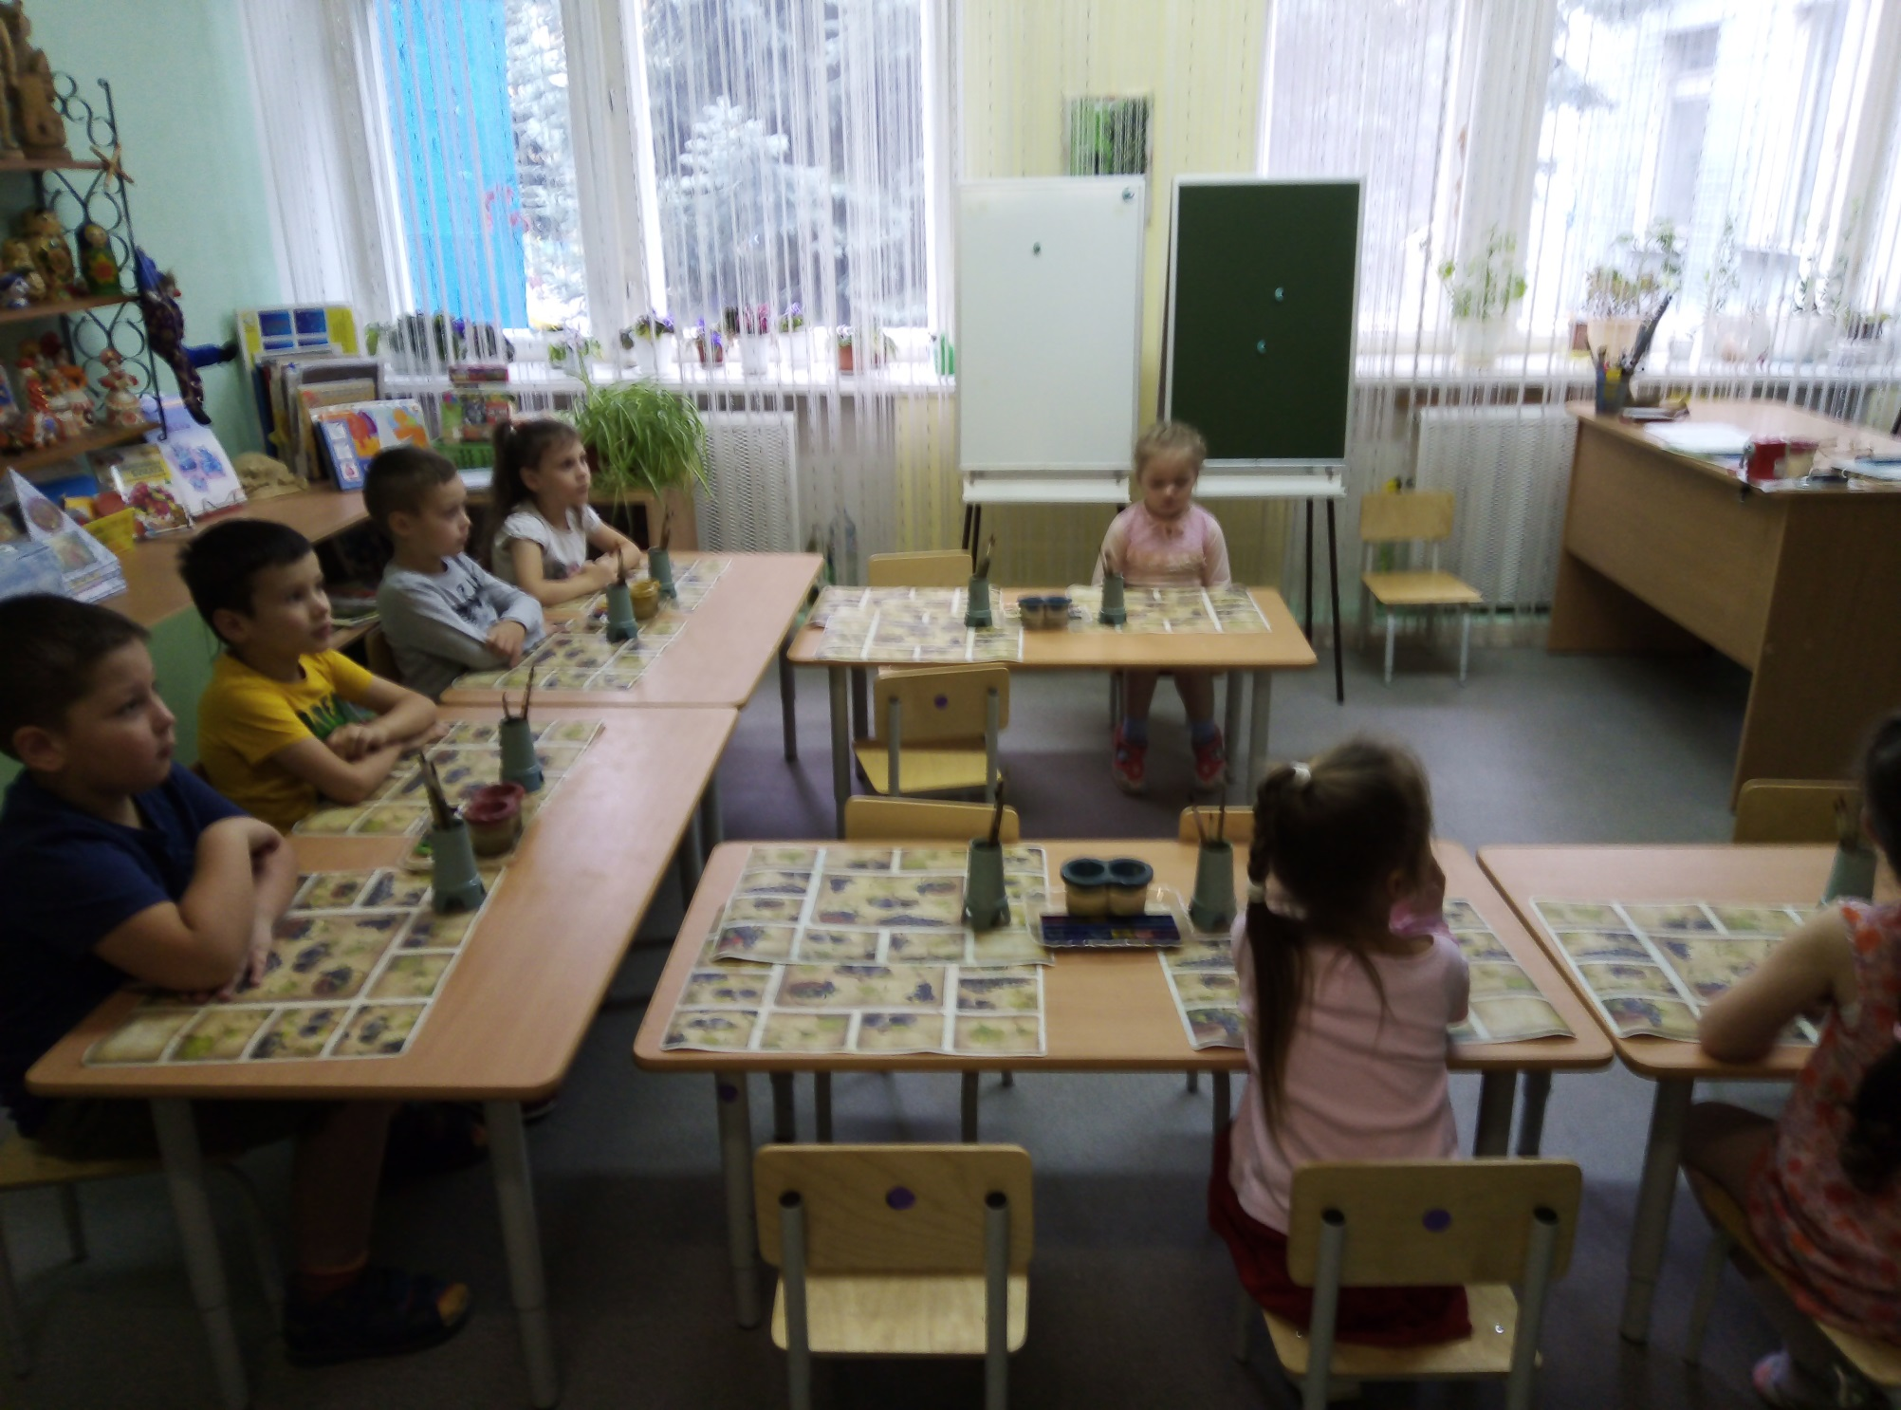

Slide 29
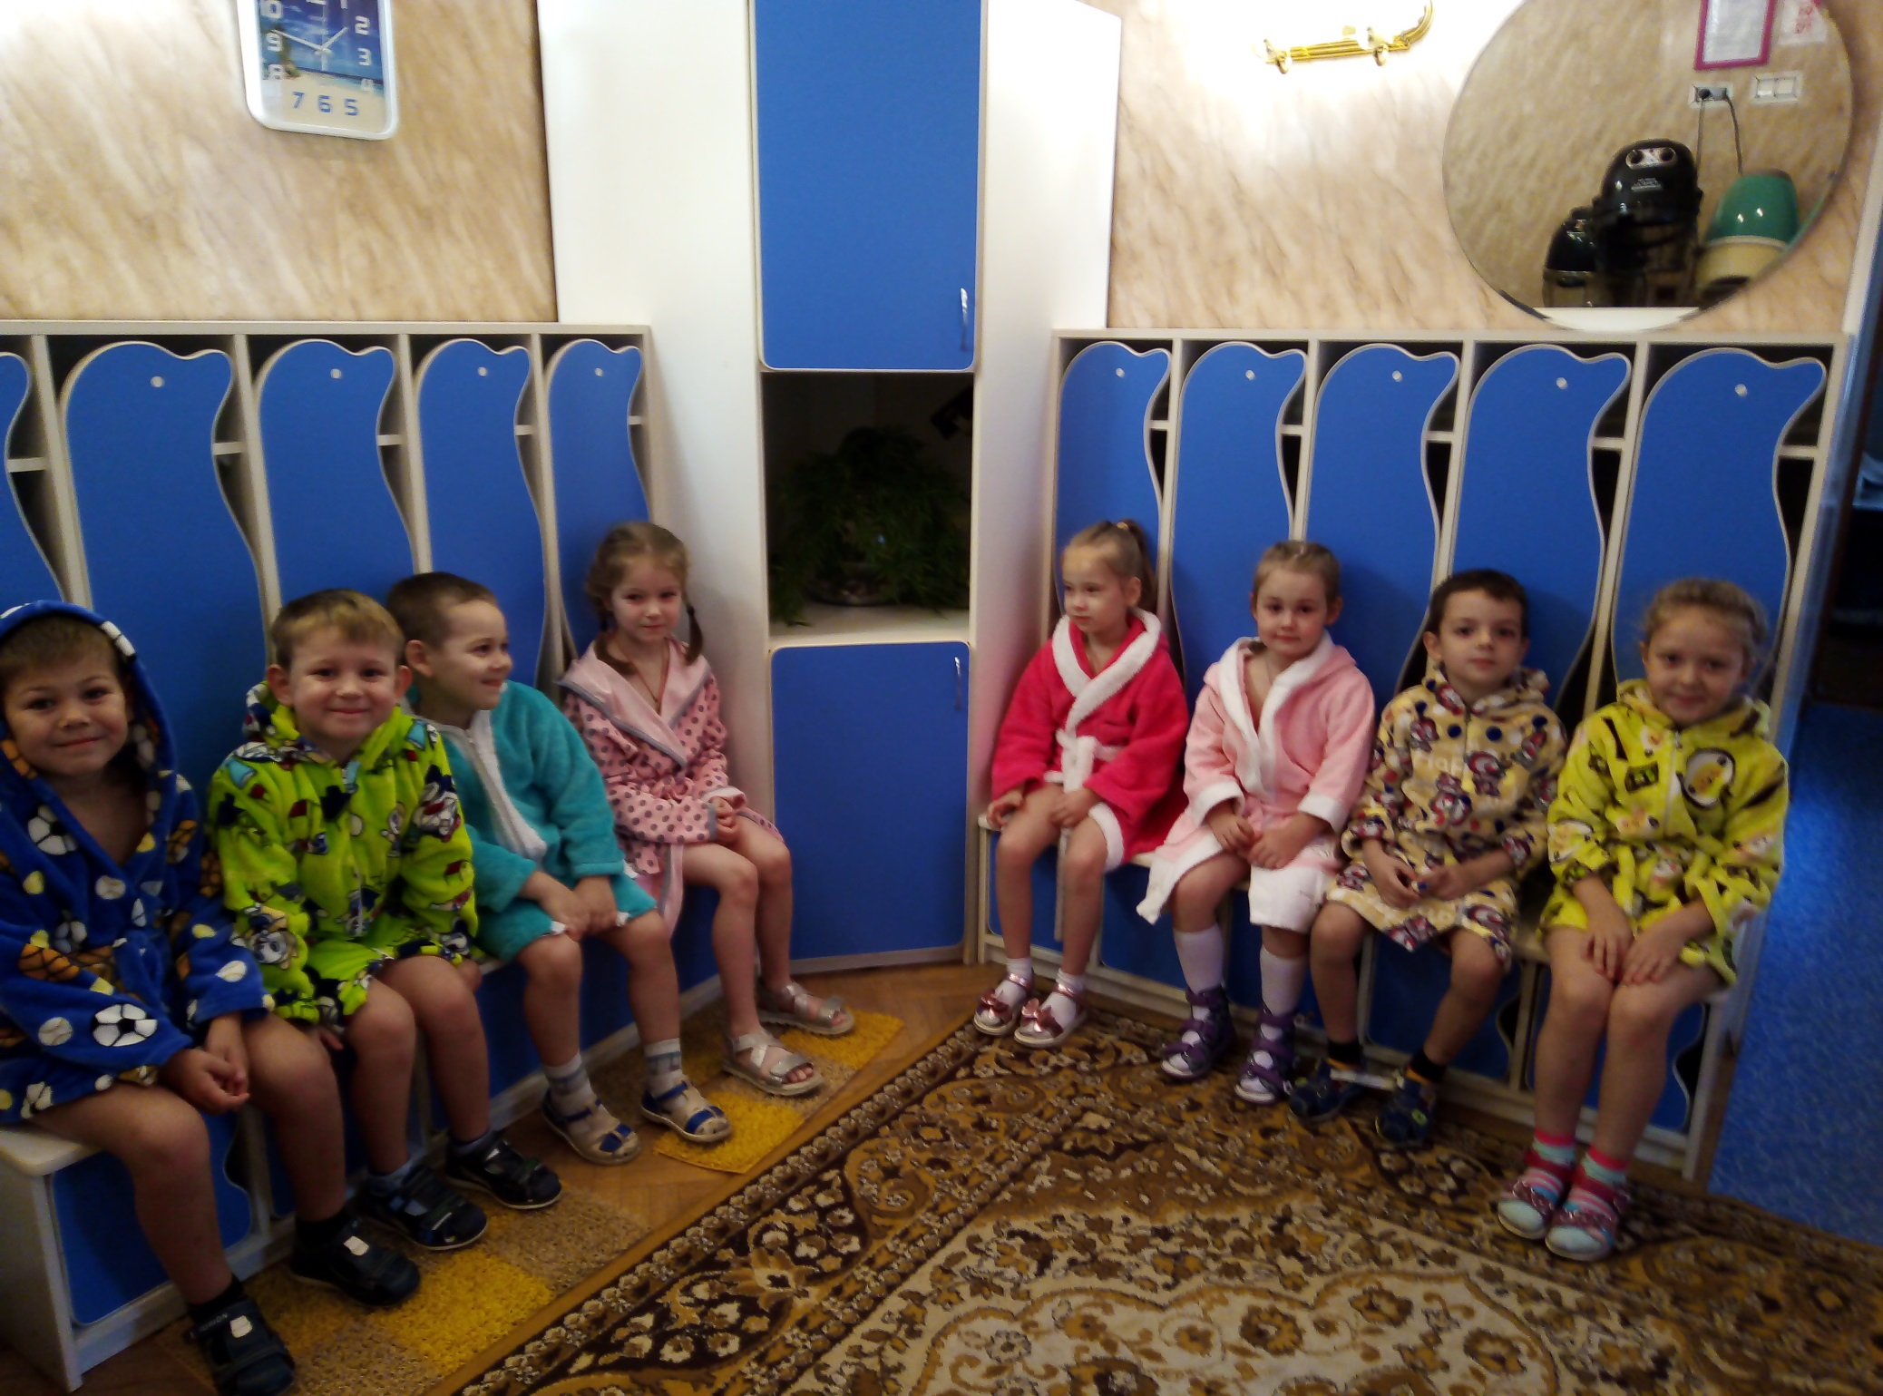

Slide 30
